Slide 1
Web 系统测试
2.12 探索式软件测试 — 通宵测试法

Slide 2
目 录
概述
通宵测试法使用

Slide 3
概述
什么是通宵测试法
选择那些使软件满负荷运行的场景(或衍生场景)，使用内存和网络，或者在其他方面消耗资源，让场景一遍一遍反复测试
目的：探索有没有因消耗资源造成的问题

Slide 4
通宵测试法举例
1.启动浏览器
2.访问带有Flash视频的页面https://tv.sohu.com/sports/
3.按下键盘上的ctrl+Q进行视频的提取操作
4.漂移播放窗口显示恢复提示按钮后，点击按钮进行恢复操作
5.反复执行3-4步骤，浏览器发生崩溃

Slide 5
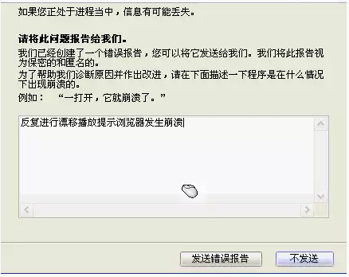
通宵测试法举例
bug原因：
重复处理Ctrl + Q导致。在还没有完成视频提取状态的时候，由于重复的Ctrl + Q堆在消息队列中，因此，完成视频提取后还会继续处理，但这个时候父窗口已经发生改变，因此某些函数会发生崩溃。处理办法是检测一下当前是否是漂移状态，在漂移状态下不处理Ctrl + Q消息

Slide 6
通宵测试法举例
在浏览器中打开www.sohu.com，在查找栏中搜索“搜狐”，连续点击“上一个”，重复该步骤，查看浏览器运行是否正常
探索验证IE内核的稳定性，探索方法：
使用Performance Monitor，监控待测软件的资源占用，监控时间间隔1秒；
测试数据：http://123.ie.sogou.com，http://www.sohu.com，http://www.tudou.com，http://www.baidu.com ，http://tieba.baidu.com，http://Kankan.xunlei.com，重复打开新标签页，依次输入每一个URL，关闭5个标签页后，继续打开空白标签页，输入每个URL，持续6小时

Slide 7
通宵测试法使用
除了在测试用例中使用通宵测试法进行测试用例设计外，也可以进行专项的稳定性测试
如：
打开、关闭操作（浏览器或某应用）
反复执行播放、取消播放视频操作（雪梨视频播放功能）
反复提交编辑作业（雪梨发布作业）
……

Slide 8
总结
通宵测试法定义
通宵测试法的使用

Slide 9
Question

